Slide 1
АВТОНОМНОЕ ВЫЖИВАНИЕ ЧЕЛОВЕКА В ПРИРОДЕ.
СИГНАЛЫ БЕДСТВИЯ.

Slide 2
.
Существует специальные и импровизированные сигналы, служащие для подтверждения спасательными командами, самолетами и судами факта обнаружения потерпевших.
На этот случай также существует специальная знаковая система, где каждый маневр воздушного судна имеет какое-либо конкретное значение.

Slide 3
Международная кодовая таблица
Для потерпевших, лишённых аварийно-сигнального «инструментария», придуман ещё один способ аварийной сигнализации- международная кодовая таблица. Сигналы кодовой таблицы укладываются на склонах открытых холмов и полянах. Международный стандарт сигналов: 10м в длину, 3м в ширину, 3м между знаками.

Slide 4
Сигналы можно сделать практически из всего. Из разложенных на земле спальников, разрезанной палатки, одежды, кусков ткани, камней, веток, гальки и даже морских водорослей. Помимо выкладывания можно ещё и выкапывать.
На снегу сигнал «рисуется» с помощью золы от костра или вытаптывается обувью. Во всех случаях надо стремится обеспечить максимальный контраст цветового сигнала и фона, на котором он расположен. Иначе говоря, на светлой почве знаки должны быть более тёмными, на тёмной - светлыми.

Slide 5
В пустыне, где строительный материал выбирать не приходится, нагребаются невысокие валы из песка. Такой знак «работает» 2 раза в сутки- утром и вечером, когда солнце стоит низко над горизонтом. Густые тени, отброшенные искусственными песчаными валами, достаточно хорошо видны с воздуха.
Каждый знак кодовой таблицы имеет единственное известное пилоту поискового самолёта значение.

Slide 6
Выдумывать собственные сигналы не стоит, а если вы забыли, как расшифровывается знак, можно выложить на земле общеизвестный сигнал SOS.
В аварийной ситуации нельзя ограничиваться установкой одного - двух сигналов. Сигналы должны быть разнообразны. Лучше если потерпевшие бедствие будут знать международную авиационную аварийную жестовую сигнализацию, используемую для передачи информации пилотами поисково- спасательных самолётов и вертолётов.

Slide 7
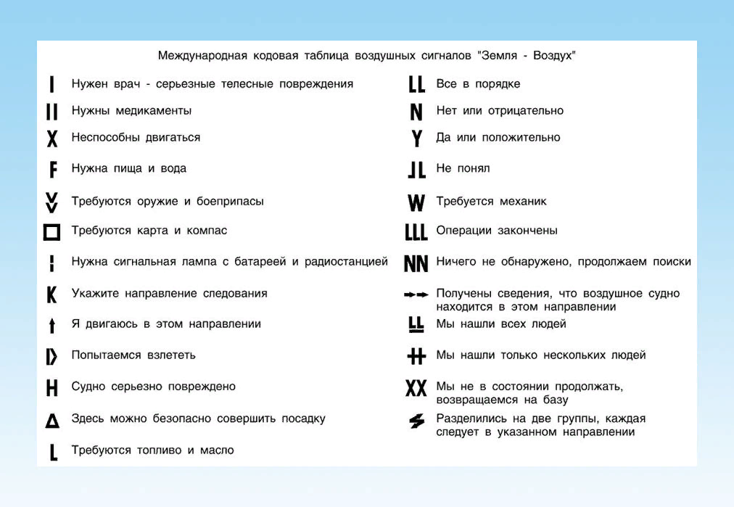

Slide 8
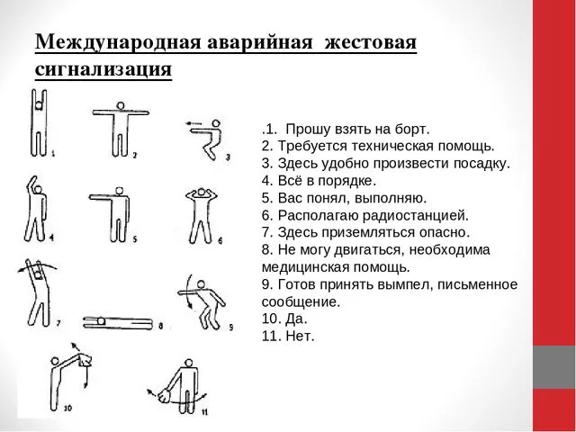

Slide 9
Крупный пассажирский самолет скорее всего проявит большую сдержанность и никаких подобных маневров совершать не будет, но обязательно сообщит о замеченном сигнале соответствующим службам.
Вертолет зависнет над местом аварии, возможно, сбросит вымпел или любой другой подручный предмет с запиской или без нее.
Судно застопорит ход и подаст специальные, оговоренные морским уставом сигналы.

Slide 10

Российская жестовая система, Воздушно –Космических Сил.

Slide 11
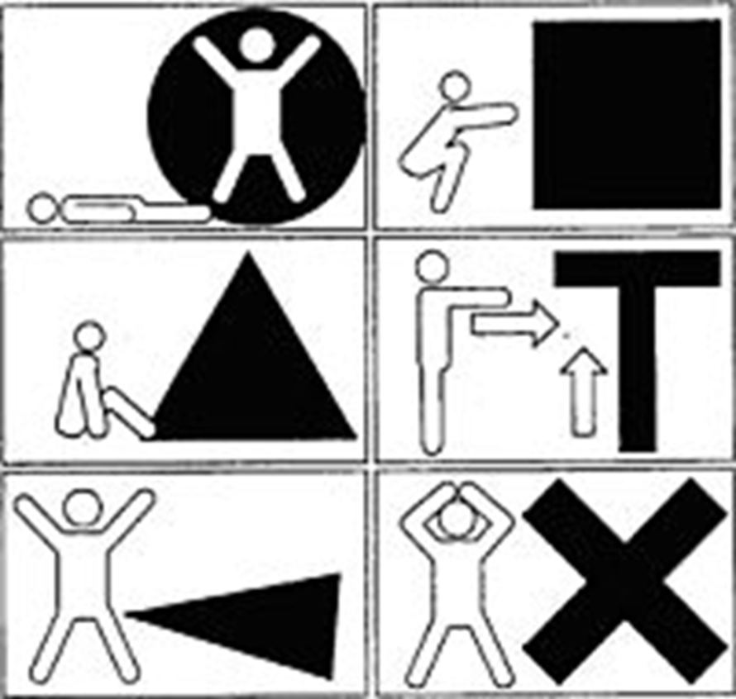

Slide 12
1. "Произошло происшествие, имеются пострадавшие" - лежащий на земле человек, или круг из ткани (расправленный парашют), в середине которого фигура лежащего человека.
2. "Нуждаемся в продовольствии, теплом обмундировании" - сидящий на земле человек, или треугольник из ткани.
3. "Покажите, в каком направлении идти" - человек с поднятыми и немного разведенными в стороны руками, или тонкий, длинный треугольник из ткани в виде стрелы.
4. "Здесь можно произвести посадку" - человек в неглубоком присяде с вытянутыми вперед руками, или квадрат из ткани.
5. "Приземляйтесь в указанном направлении" - стоящий человек с вытянутыми вперед руками в направлении захода на посадку или посадочное "Т" из ткани.
6. "Здесь садиться нельзя" - стоящий человек с перекрещенными над головой руками или крест из ткани.

Slide 13
УПРОЩЕННАЯ СИСТЕМА СИГНАЛОВ БЕДСТВИЯ
УНТВЕРСАЛЬНЫЙ ВО ВСЕХ ОТНОШЕНИЯХ SOS или любой световой или звуковой сигнал, повторенный три раза подряд через короткие промежутки времени. Три огня, три столба дыма, три громких свиста, три выстрела, три световые вспышки и пр., - главное сигнал должен быть тройным.
Между подачей каждой группы сигналов следует выдерживать минутную паузу.
Международный сигнал бедствия, принятый в горах, выглядит несколько иначе: шесть свистков, световых вспышек или взмахов рукой в минуту, затем минутная пауза и повтор сигнала.

Slide 14
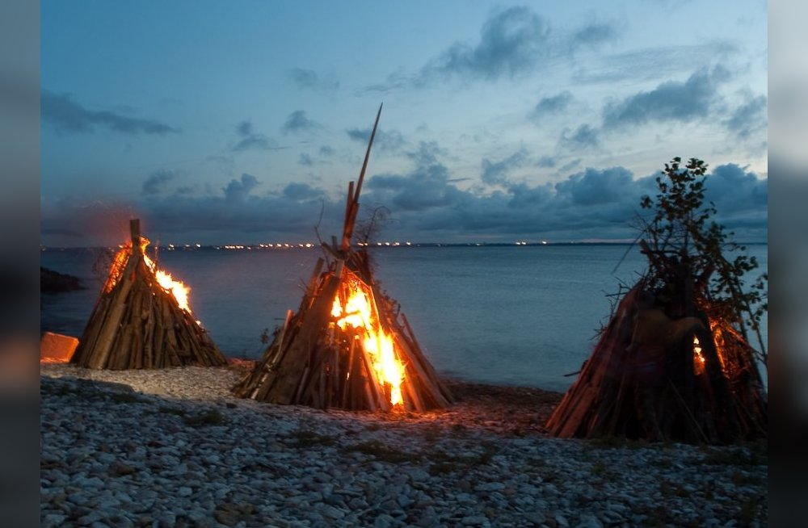

Slide 15
После подтверждения обнаружения и ухода судна или самолета потерпевшим необходимо приготовиться к эвакуации: упаковать вещи, по возможности подготовить посадочную площадку для спасательного вертолета или самолета, приготовить к транспортировки больных, раненых, ослабленных людей и т.д.
Совершенно необязательно, что помощь прибудет немедленно. Спасательные операции могут растягиваться на часы или даже сутки, а то и больше.
Иногда самолеты и вертолеты сбрасывают над местом аварии специальные спасательные контейнеры со снаряжением, которое должно помочь потерпевшему.

Slide 16
Если во время путешествия вы заметили чужой сигнал бедствия - примите все меры для оказания помощи. Сначала зафиксируйте место подачи сигнала- снимите с помощью компаса «пеленг», заметьте ориентиры в указанном направлении. Если пострадавшие находятся в труднодоступном месте, к ним должны выйти более опытные путешественники. Уходящие спасатели должны быть полностью автономны. Страхующая группа немедленно приступает к сооружению лагеря - разбить палатки, развести костёр, вскипятить воду, установить знаки- сигналы вокруг лагеря.

Slide 17
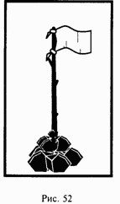
ТУР - БАШЕНКА
На земле на видном месте из камней, кусков льда, бревен создается далеко видимый тур – башенка. На его вершине закрепляется несколько двухметровых палок, к которым привязываются яркие лоскуты ткани, фольга, консервные банки. Под туром или рядом в защищенной от непогоды емкости –в бутылке, тройном полиэтиленовом мешке и пр.- оставляется записка в которой указывается:
Данные потерпевших аварию (фамилии, домашние и рабочие адреса), кратко описывается происшедшее, перечисляется имеющиеся в распоряжении группы имущество и снаряжение (вода, продукты, сигнальные средства, оружие, одежда и пр.), обосновывается выбранное направление движения.

Slide 18
В ходе движения нужно как можно чаще помечать свой маршрут - обламывать ветки, делать затёсы на стволах, складывать в заметных местах ненужные вещи. В труднопроходимой местности метки должны располагаться в пределах прямого обнаружения. В местах изменения направления движения следует ставить 2 - 3 большие метки - крупный затёс на стволе дерева, полосы яркого материала, закреплённые на ветках дерева. Рядом с меткой выкладывают стрелку, указывающую направление движения. Помните: часто поставленные метки облегчают поиск пропавшей группы.

Slide 19
С той же целью, особенно зимой, желательно прокладывать свой путь по открытым пространствам, помня, что поисковые самолёты и вертолёты в первую очередь осматривать опушки, поляны, просеки, русла рек, на поверхности которых следы различаются очень хорошо. Как можно больше оставлять следов имеет смысл на поверхности линейных, доступных для осмотра с воздуха ориентиров: по середине широких просек, на заснеженном льду водоемов. Именно их авиаторы будут осматривать наиболее внимательно. По тем же причинам при движении вдоль реки или переправе через водные преграды следует выбирать места с открытыми широкими песчаными пляжами, на которых следы сохраняются довольно долго и хорошо заметны с воздуха.

Slide 20
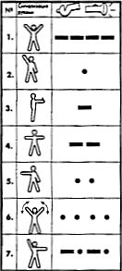
1. Две руки вверх, или непрерывные длинные сигналы (тире) - "Требую внимания. Наблюдайте за мной".
2. Одна рука вверх, или один короткий сигнал (точка) - "Мне требуется помощь одного-двух человек".
3. Встать боком, рука впереди себя, большой палец вверх, или один длинный сигнал (тире) - "У меня все нормально".
4. Две руки в стороны или два длинных сигнала (тире) - "Ничего не предпринимайте. Действую самостоятельно".
5. Рука в сторону или два коротких сигнала - "Идите ко мне".
6. Частое махание поднятыми руками или непрерывные короткие сигналы - "Аварийная ситуация. Требуется немедленная помощь".
7. Одна рука вверх, другая в сторону или чередование коротких и длинных сигналов - "Осмотритесь (прислушайтесь) по указанному мною направлению. Снимите азимут".

Slide 21
Аварийная сигнализация - дело не такое простое, как может показаться.
Всегда остается вероятность, что поданные вами сигнал кроме вас самих никто не заметит. Особенно это характерно для случаев, когда потерпевших специально не разыскивают.
Всякая спасательная операция отвлекает большее число людей от основной работы, подвергает их жизни повышенному риску, не считая крупных финансовых затрат. Поэтому прежде чем решится подавать сигнал бедствия надо семь раз подумать!!! Любой сигнал бедствия следует применять только в истинно критической ситуации, непосредственно угрожающей жизни или здоровью людей.

Slide 22
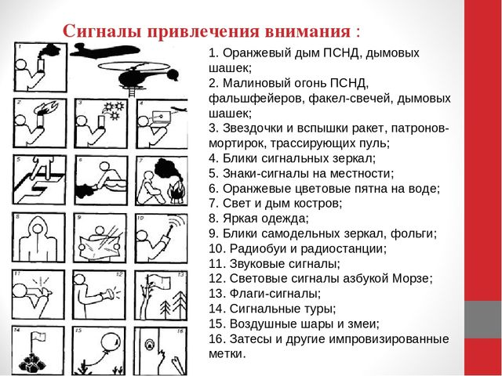

Slide 23
ЭВАКУАЦИЯ С ИСПОЛЬЗОВАНИЕМ АВИАЦИИ
Надо не далеко от лагеря отыскать подходящую для приема вертолетную или самолетную площадку. Размеры импровизированного аэродрома для разного типа самолетов различны. При необходимости спасатели сообщат необходимую информацию.
Располагаться площадка должна горизонтально, или с малым (не более 5 градусов) уклоном над склоном, или на вершине купола, от куда возможен так называемый самолетный взлет. Посадочная площадка располагается по углам и в центре хорошо закрепленными на грунте темными предметами.

Slide 24
Поверхность вертолетной площадки должна быть достаточно твердой. Пилоту вертолета желательно указывать направления ветра, при помощи самодельного флажка сигнального патрона, дыма, куска ткани. Ночью, при посадке вертолета, не следует направлять вверх лучи электрофонарей, так как экипаж может использовать для просмотра площадки приборы ночного видения.
Подходить к севшему вертолету допустимо только по команде пилота или после полной остановки винтов и только спереди, в пределах поля зрения пилотов.

Slide 25
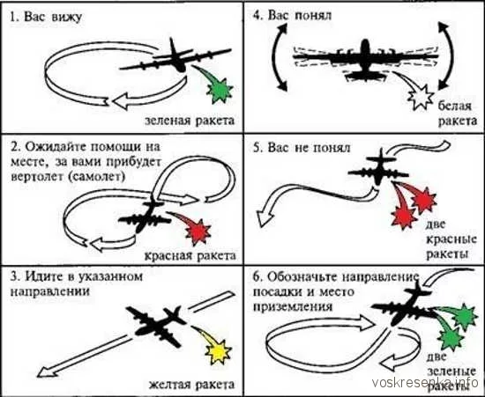

Slide 26

Две руки вверх, или непрерывные длинные сигналы (тире) – «требую внимания. Наблюдайте за мной.»

Slide 27

Одна рука вверх, или один короткий сигнал(точка) – «мне требуется помощь одного – двух человек.»
Сигнал подается с периодичностью сигналов азбуки Морзе при помощи свистка, крика, фонаря, факела или с помощью «ручного семафора». Промежуток между сигналами равен 4 – 5 сек. –трем тире.

Slide 28
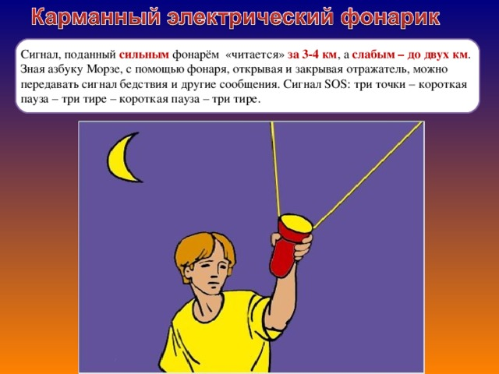

Slide 29
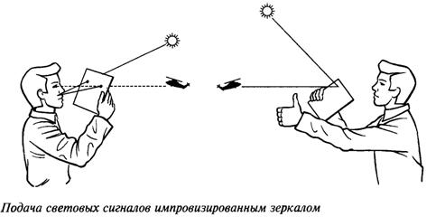

Slide 30
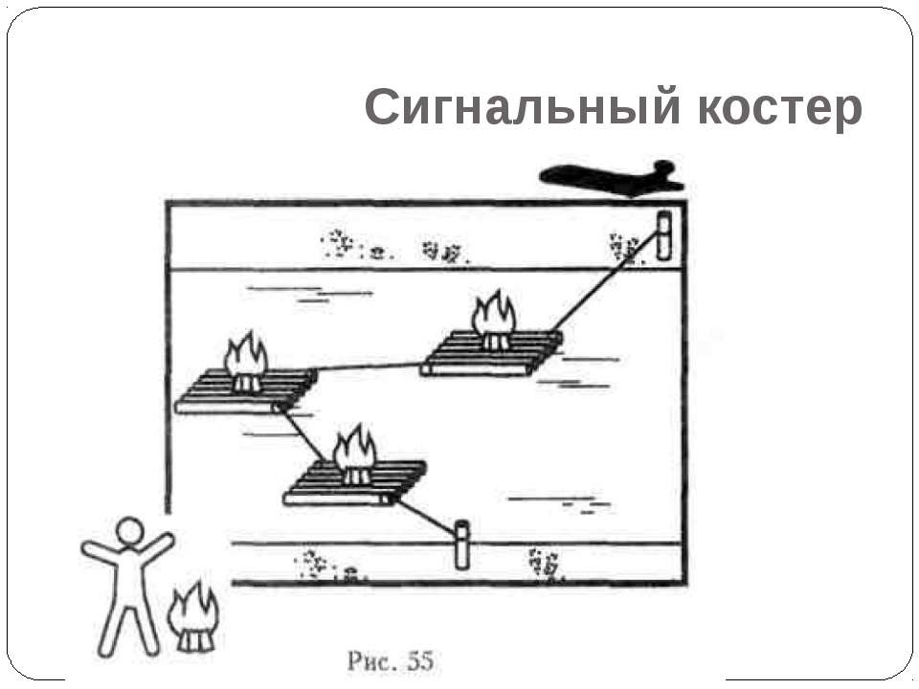

Slide 31
Перечень рекомендуемых учебных изданий, Интернет-ресурсов.
Основная литература
1.Безопасность жизнедеятельности: учебник / Н.В. Косолапова, Н.А. Прокопенко. – 8-е изд., стер. – М. :КНОРУС, 2016. – 192 с. – (Среднее профессиональное образование).
Большая энциклопедия выживания. –М.: Изд-во Эксмо, 2005. -480 с., ил.
Электронные ресурсы
1.IPR books
2.Безопасность жизнедеятельности. Защита территорий и объектов эконом. в чрезвычайных ситуац.: Учеб. пос. / М.Г.Оноприенко - ИНФРА-М, 2014. - 400 с. http://znanium.com/bookread.php?book=435522.

Slide 32
3.Никифоров, Л. Л. Безопасность жизнедеятельности [Электронный ресурс] : Учебное пособие для бакалавров / Л. Л. Никифоров, В. В. Персиянов. - М.: Дашков и К, 2013. http://znanium.com/bookread.php?book=415279/ - 496 с.
Дополнительная литература
1. Безопасность жизнедеятельности. Практикум: учебное пособие / Н.В. Косолапова, Н.А. Прокопенко. – М.: КНОРУС, 2015. – 160 с. – (Среднее профессиональное образование).

Slide 33
Благодарю за внимание!

